Slide 1
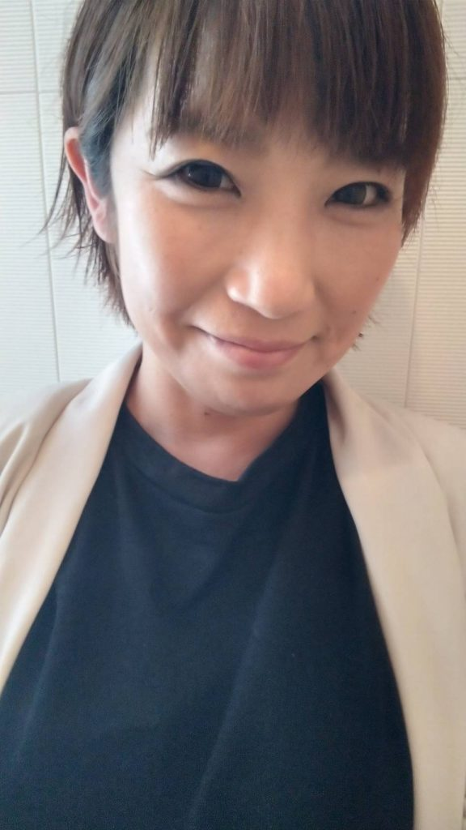
専門知識と介護経験を生かし、一人ひとり、それぞれの家庭に合わせた介護リフォームを私たちがお手伝いします！ お気軽に、ご連絡ください。 福祉と建築を、より身近なものに..真摯にお客様一人ひとりと向き合っていきます。

